Slide 1
Fuzzy Systems
Dr. Suyanto, S.T., M.Sc.
HP/WA: 0812 845 12345
Intelligence Computing Multimedia (ICM)
Informatics faculty – Telkom University

Slide 2
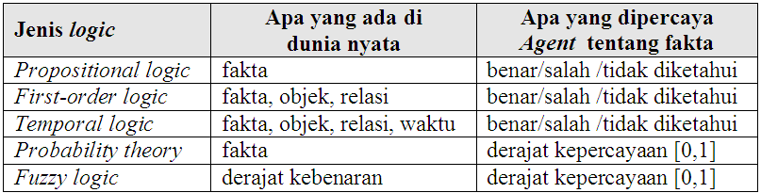
Logic [RUS95]

Slide 3
Peringatan:
1 dari 50 botol ini berisi cairan kimia mematikan yang warna dan rasanya sama dengan air mineral. Anda akan mati seketika jika meminumnya.
Peringatan:
Satu plastik cairan kimia mematikan dicampurkan ke dalam 50 botol ini secara tidak merata. Anda tidak akan mati jika cuma minum satu botol, tetapi anda akan menderita pusing ringan/berat.
Probability
Fuzziness
1
2

Slide 4
Fuzziness & Probability
Banyak peneliti berbeda pendapat tentang teori fuzzy dan teori probabilitas
Sebenarnya, kedua teori tersebut memang sama-sama untuk menangani masalah ketidakpastian
Tetapi, perbedaannya adalah pada jenis ketidakpastian yang ditangani

Slide 5
Fuzzy Systems
Ide dasar fuzzy systems adalah fuzzy logic dan fuzzy sets
Fuzzy logic sudah lama dipikirkan oleh para filsuf Yunani kuno
Plato: filsuf pertama yang meletakkan fondasi fuzzy logic
Plato: “Terdapat area ketiga selain Benar dan Salah”
Rumi: “Jauh di balik benar dan salah, ada sebuah padang terbuka. Kutemui kau di sana.”
Fuzzy logic menghilang selama 2 milenium
Muncul kembali pada era 1960-an
Konsep fuzzy logic yang sangat sistematis pertama kali diusulkan oleh Lotfi A. Zadeh, the University of California, Berkeley, Amerika Serikat

Slide 6
Classical Sets
Teori himpunan klasik: suatu himpunan secara intuitif adalah setiap kumpulan elemen-elemen
Himpunan klasik dikenal juga sebagai crisp set
Crisp = clear and distinct [OXF95]
Crisp set : himpunan yang membedakan anggota dan non anggotanya dengan batasan yang jelas

Slide 7
Contoh
Anggota himpunan A adalah 7, 8, 9, ...
Bukan anggota A adalah 6, 5, 4, ...

Slide 8
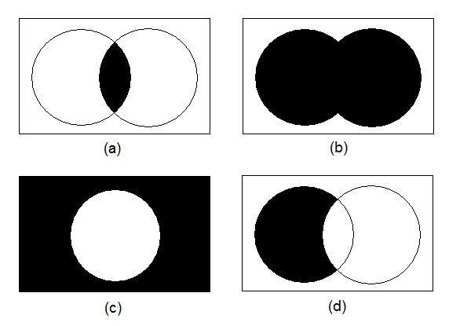
Intersection, union, complement, difference

Slide 9
Excluded Middle Laws

Slide 10
Law of Contradiction

Slide 13
Fungsi Karakteristik
Fungsi karakteristik dari himpunan A adalah suatu pemetaan
sedemikian hingga, untuk semua x,

Slide 14
Fungsi Karakteristik Classical Set
A = himpunan klasik semua bilangan bulat positif lebih dari 4 dan dan kurang dari 10 atau {5, 6, …, 9}.

Slide 16
Kasus 1: Pemberian Beasiswa
Mahasiswa | IPK | Gaji Ortu (Rp/bulan)
A | 3,00 | 10 juta
B | 2,99 | 1 juta

Slide 17
Fuzzy Sets
Digunakan untuk penalaran yang lebih manusiawi.
Misalkan U adalah universe of discourse (semesta pembicaraan) dan x adalah anggota U.
Suatu fuzzy set A di dalam U didefinisikan sebagai suatu membership function atau fungsi keanggotaan, yang memetakan setiap objek di U menjadi suatu nilai real dalam interval [0, 1].
Nilai-nilai menyatakan derajat keanggotaan x di dalam A.

Slide 18
Suhu (⁰ C) | Dingin | Hangat | Panas
5 | 1 | 0,1 | 0
15 | 0,9 | 0,8 | 0
25 | 0,5 | 1 | 0,6
35 | 0,1 | 0,6 | 0,9
45 | 0 | 0,2 | 1

Slide 19
Fuzzy Set
Dingin = {5, 15, 25, 35} dan derajat keanggotaannya dinyatakan oleh µ_{Dingin} = {1; 0,9; 0,5; 0,1}
Hangat = {5, 15, 25, 35, 45} dan derajat keanggotaannya dinyatakan oleh µ_{Hangat} = {0,1; 0,8; 1; 0,6; 0,2}
Panas = {25, 35, 45} dan derajat keanggotaannya dinyatakan oleh µ_{Panas} = {0,6; 0,9; 1}

Slide 20
Graphical Representation

Slide 22
Bentuk Fungsi Keanggotaan
Fungsi Linier
Fungsi Sigmoid
Fungsi Segitiga
Fungsi Trapesium
Fungsi Berbentuk Bell:
  Phi
  Beta
  Gauss

Slide 27
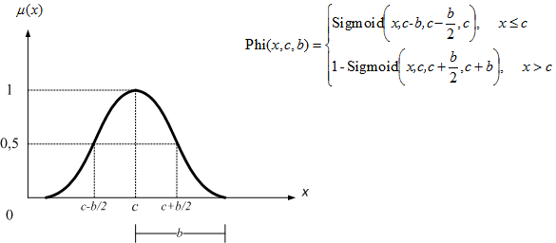

Slide 28
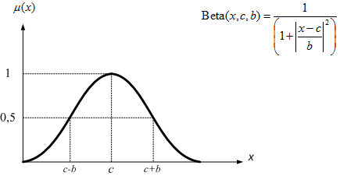

Slide 29
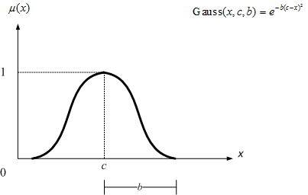

Slide 30
Fuzzy Set

Slide 31
Classical Set

Slide 32
Logical connectives & Implication
Dalam bahasa manusia, banyak percakapan yang menggunakan kalimat yang tidak pasti kebenarannya
  ’Hampir semua orang suka permen’
  ’Sepertinya dia anak yang pintar’
Misalkan P adalah suatu fuzzy logic proposition
Nilai kebenaran P adalah [0, 1].
  Nilai 0 menyatakan bahwa P adalah salah
  Nilai 1 menyatakan bahwa P adalah benar

Slide 33
Logical connectives & Implication
T adalah fungsi kebenaran yang memetakan P ke suatu nilai dalam interval [0, 1].

Slide 34
Logical Connectives
Negation
Disjunction
Conjunction

Slide 35
Approximate Reasoning
A : ’Apakah dia anak yang pintar?’
B : ‘Sepertinya begitu.’
A : ‘Apakah Indeks Prestasi dan hasil tes psikologinya bagus?’
B : ‘Ya, keduanya sangat bagus.’
A : ’Apakah dia layak mendapatkan beasiswa?’
B : ’Ya, sepertinya itu adalah keputusan yang baik.’

Slide 36
Approximate Reasoning

Slide 37
Reasoning yang Pasti

Slide 38
Fuzzy Inference Systems
Variabel linguistik adalah suatu interval numerik dan mempunyai nilai-nilai linguistik, yang semantiknya didefinisikan oleh fungsi keanggotaannya.
Misalnya, Suhu adalah suatu variabel linguistik yang bisa didefinisikan pada interval [-10⁰C, 40⁰C].
Variabel tersebut bisa memiliki nilai-nilai linguistik seperti ’Dingin’, ’Hangat’, ’Panas’ yang semantiknya didefinisikan oleh fungsi-fungsi keanggotaan tertentu.

Slide 40
Model Inferensi
Mamdani → Intuitive
Sugeno → Control

Slide 41
Kasus 1: Pemberian Beasiswa
Mahasiswa | IPK | Gaji Ortu (Rp/bulan)
A | 3,00 | 10 juta
B | 2,99 | 1 juta

Slide 42
Model Mamdani
Untuk membangun sistem yang penalarannya menyerupai perasaan manusia
Perhitungannya kompleks sehingga membutuhkan waktu relatif lama
Ketelitiannya tinggi

Slide 43
FK untuk IPK

Slide 44
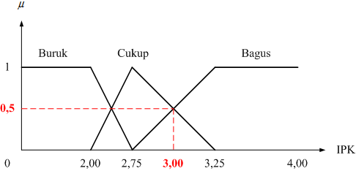
IPK mahasiswa A

Slide 45
FK Gaji Orangtua

Slide 46
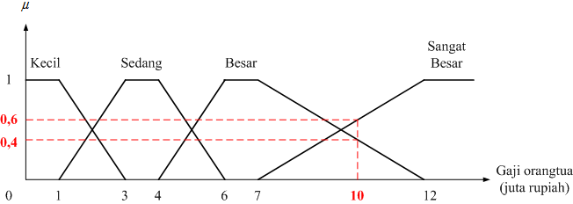
Gaji Ortu mhs A

Slide 47
Fuzzification untuk mhs A
IPK = 3,00
Gaji Orangtua = 10 juta/bulan
IPK = Cukup (0,5)
IPK = Bagus (0,5)
Gaji Orangtua = Besar (0,4)
Gaji Orangtua = Sangat Besar (0,6)

Slide 48
Fungsi Keanggotaan Nilai Kelayakan

Slide 49
Aturan Fuzzy untuk Nilai Kelayakan

Slide 51
Inferensi pada model Mamdani: Clipping dan Scaling

Slide 52
Aturan fuzzy yang diaplikasikan

Slide 53
Nilai fuzzy untuk mhs A
IPK = 3,00
Gaji Orangtua = 10 juta/bulan
IPK = Cukup (0,5)
IPK = Bagus (0,5)
Gaji Orangtua = Besar (0,4)
Gaji Orangtua = Sangat Besar (0,6)

Slide 54
Conjunction (∧) & Disjunction (∨)
NK = Rendah (0,5)
NK = Tinggi (0,4)

Slide 57
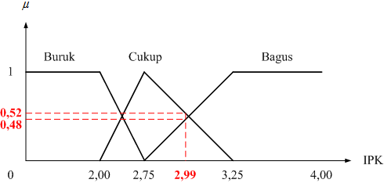
IPK mahasiswa B

Slide 58
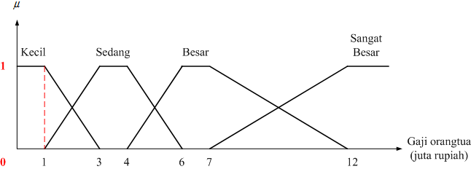
Gaji Orangtua mhs B

Slide 59
Conjunction (∧) & Disjunction (∨)
NK = Rendah (0)
NK = Tinggi (0,52)

Slide 61
Keputusan Model Mamdani
Mahasiswa B dengan IPK = 2,99 dan Gaji orangtuanya sebesar 1 juta rupiah per bulan memperoleh Nilai Kelayakan sebesar 69,66.
Lebih besar dibandingkan dengan Nilai Kelayakan mahasiswa A yang sebesar 52,39.
Jadi, mahasiswa B layak mendapatkan beasiswa.

Slide 62
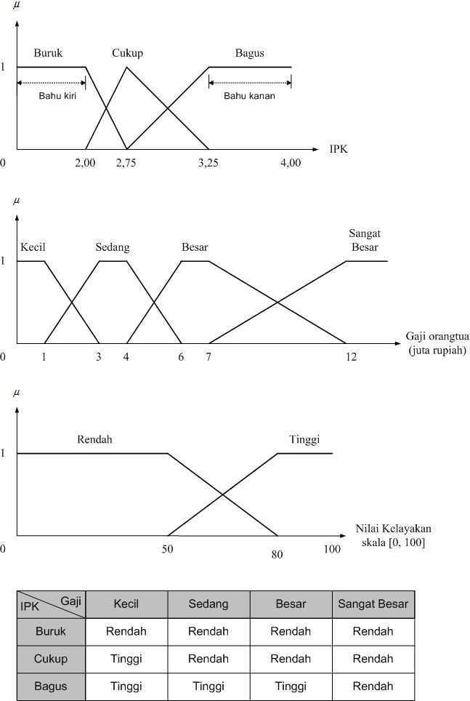
Model Mamdani

Slide 63
Model Sugeno
Model ini sering digunakan untuk membangun sistem kontrol yang membutuhkan respon cepat
Proses perhitungannya sangat sederhana sehingga membutuhkan waktu relatif cepat sehingga sangat sesuai untuk sistem kontrol
Bagaimana jika digunakan untuk masalah pemberian beasiswa?

Slide 64
Masalah: Pemberian Beasiswa
Mahasiswa | IPK | Gaji Ortu (Rp/bulan)
A | 3,00 | 10 juta
B | 2,99 | 1 juta

Slide 66
Fuzzification & Rule Evaluation
Misalkan proses fuzzification-nya sama persis dengan model Mamdani.
Misalkan Rule yang digunakan juga sama persis dengan model Mamdani.

Slide 67
Mahasiswa A
NK = Rendah (0,5)
NK = Tinggi (0,4)

Slide 68
FK singleton untuk Nilai Kelayakan

Slide 69
Untuk mahasiswa A
NK = Rendah (0,5)
NK = Tinggi (0,4)

Slide 70
Proses Composition

Slide 71
Defuzzyfication: Weighted Average

Slide 72
Mahasiswa B
NK = Rendah (0)
NK = Tinggi (0,52)

Slide 73
Untuk Mahasiswa B
NK = Rendah (0)
NK = Tinggi (0,52)

Slide 74
Defuzzyfication: Weighted Average

Slide 75
Keputusan Model Sugeno
Mahasiswa B dengan IPK = 2,99 dan Gaji orangtuanya sebesar Rp 1 juta per bulan memperoleh Nilai Kelayakan sebesar 80.
Lebih besar dibandingkan dengan Nilai Kelayakan mahasiswa A yang sebesar 63,33.
Jadi, mahasiswa B layak mendapatkan beasiswa.

Slide 76
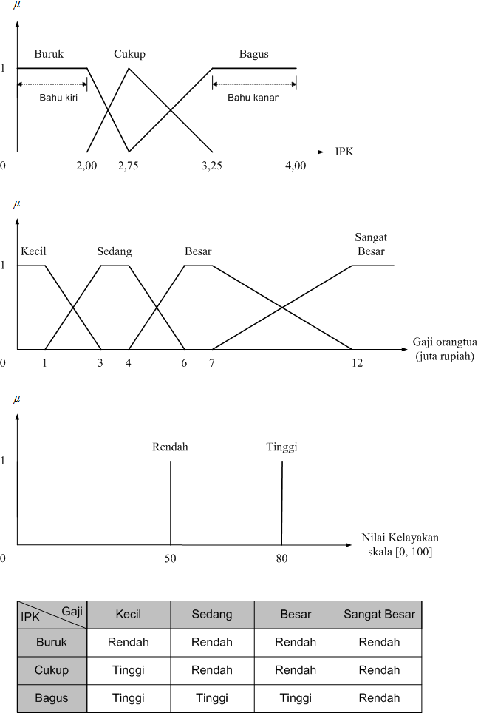
Model Mamdani
Model Sugeno

Slide 77
Nilai Kelayakan mahasiswa A & B
Mahasiswa | Nilai Kelayakan mendapat beasiswa
 | Model Mamdani | Model Sugeno
A | 52,39 | 63,33
B | 69,66 | 80
Selisih A dan B | 17,72 | 16,67

Slide 78
Sistem Berbasis Crisp Sets dan FOL

Slide 79
Aturan FOL untuk proses inference

Slide 80
Aturan FOL untuk proses inference

Slide 81
Sistem yang Linier
W₁ adalah bobot untuk IPK, W₂ adalah bobot untuk Gaji.
Asumsi: IPK maksimum adalah 4,00
Asumsi: Gaji Orang tua maksimum adalah Rp 20 jt/bln.
Karena skala untuk NK adalah [0, 100], maka W₁ + W₂ harus sama dengan 100.

Slide 82
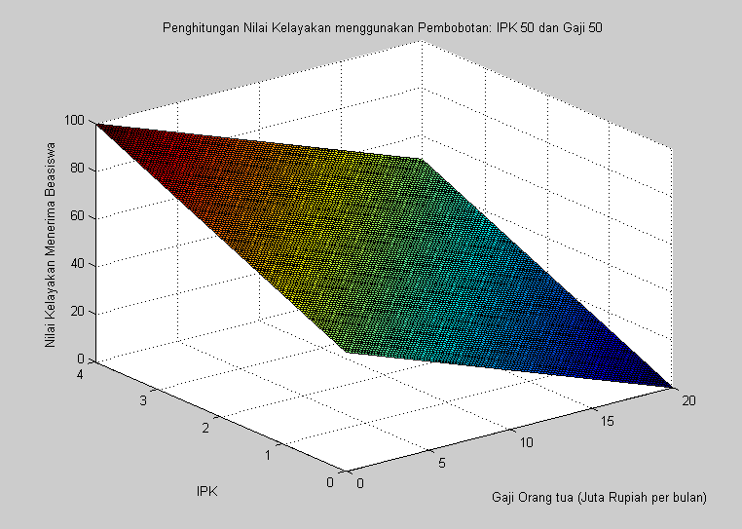
W₁ = 50 dan W₂ = 50

Slide 83
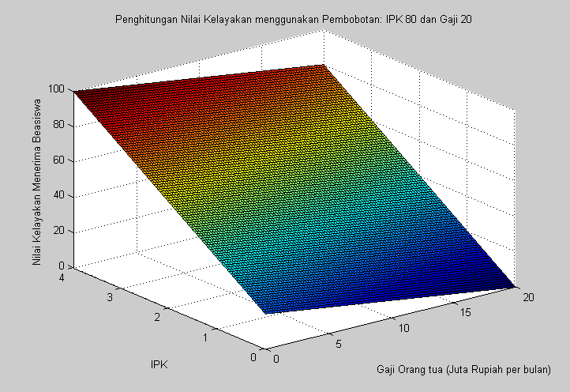
W₁ = 80 dan W₂ = 20

Slide 84
Mhs A
Mhs B

Slide 85
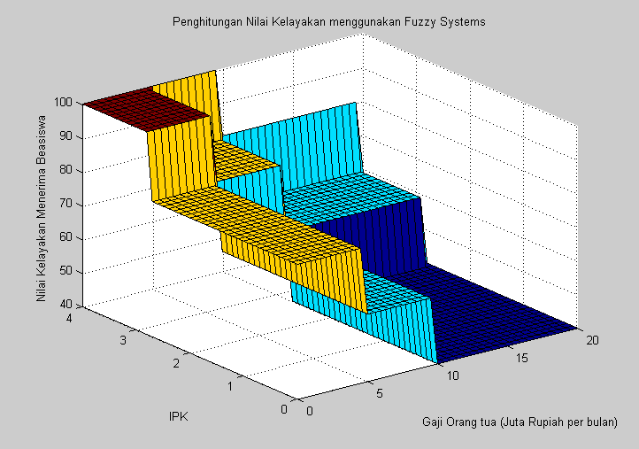
Model Sugeno
Mhs B
Mhs A

Slide 86
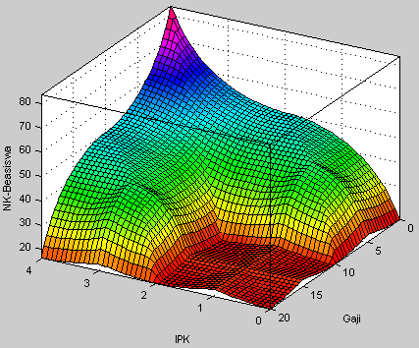
Mamdani, Segitiga, 3 NL
Mhs B
Mhs A

Slide 87
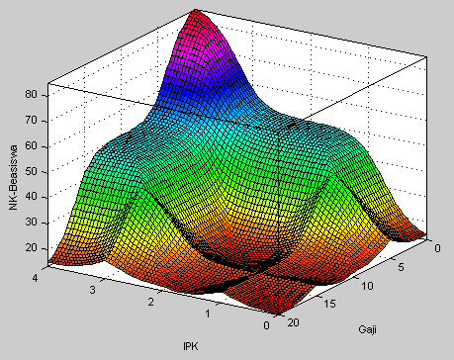
Mamdani, Gauss, 3 NL
Mhs B
Mhs A

Slide 88
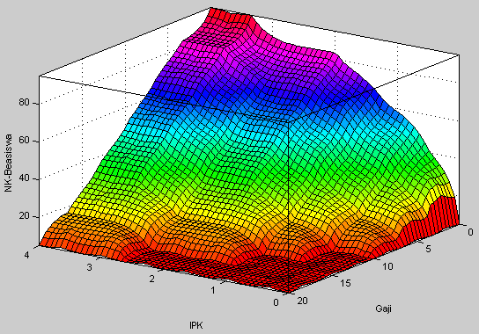
Mamdani, Segitiga, 7 NL
Mhs B
Mhs A

Slide 89
Model Sugeno
Model Mamdani

Slide 91
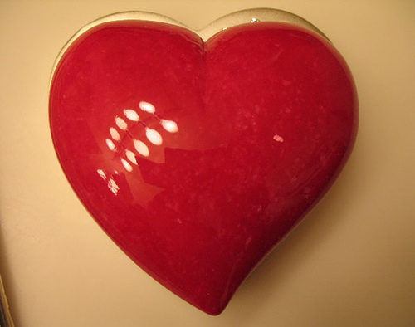

Slide 92
Kasus 2: Sprinkler CS
Sistem kontrol untuk penyiraman air.
Input: Suhu Udara (⁰C) & Kelembaban Tanah (%)
Output: Durasi Penyiraman (menit)
Nilai crisp yang diterima oleh sensor suhu adalah 37⁰C dan sensor kelembaban adalah 12%.
Berapa lama durasi penyiraman yang dilakukan?

Slide 93
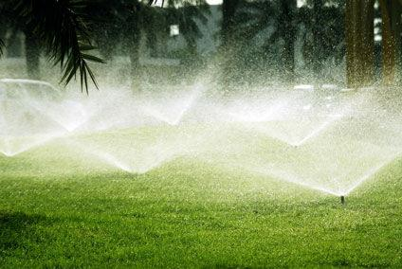
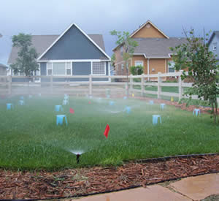
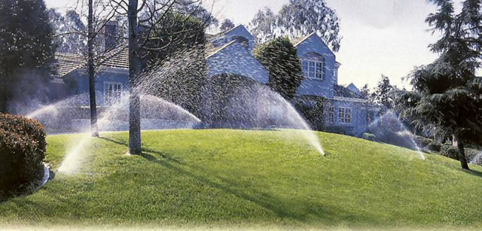
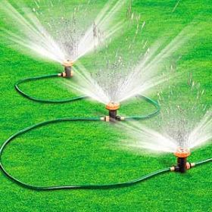

Slide 94
Kasus 2: Sprinkler CS
Model Mamdani atau Sugeno?
Jumlah Nilai Linguistik untuk setiap variabel?
Fungsi Keanggotaan: Segitiga, trapesium, phi, …?
Batas-batas Nilai Linguistik?
Fuzzy rule yang tepat?

Slide 95
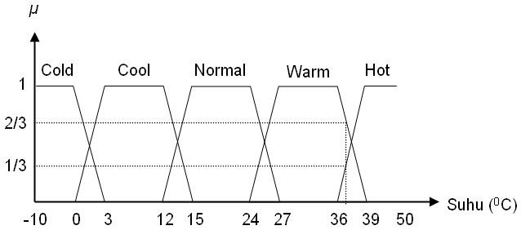
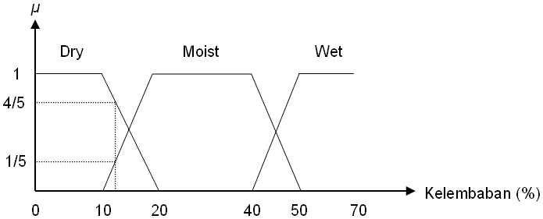
Proses fuzzification
Warm = -(37-39)/(39-36) = 2/3.
Hot = (37-36)/(39-36) = 1/3.
Dry = -(12-20)/(20-10) = 4/5
Moist = (12-10)/(20-10) = 1/5

Slide 96
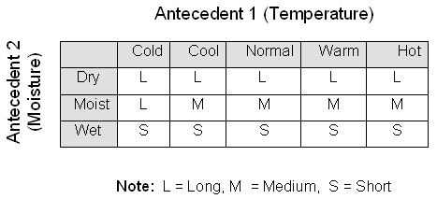
Proses inferensi

Slide 97
Proses inference
Dari empat data fuzzy input di atas, Warm (2/3), Hot (1/3), Dry (4/5) dan Moist (1/5), maka kita mendapatkan 4 aturan (dari 15 aturan) yang dapat diaplikasikan:
  IF Suhu is Warm (2/3) AND Kelembaban is Dry (4/5) THEN Durasi is Long (2/3)
  IF Suhu is Warm (2/3) AND Kelembaban is Moist (1/5) THEN Durasi is Medium (1/5)
  IF Suhu is Hot (1/3) AND Kelembaban is Dry (4/5) THEN Durasi is Long (1/3)
  IF Suhu is Hot (1/3) AND Kelembaban is Moist (1/5) THEN Durasi is Medium (1/5)

Slide 98
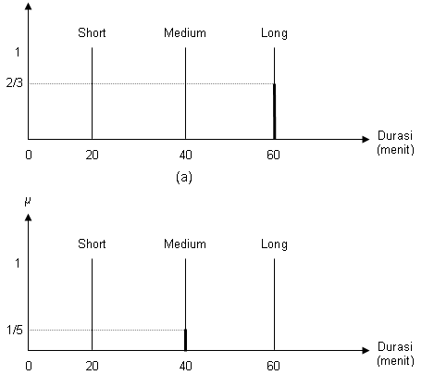
Inference: Model Sugeno

Slide 99

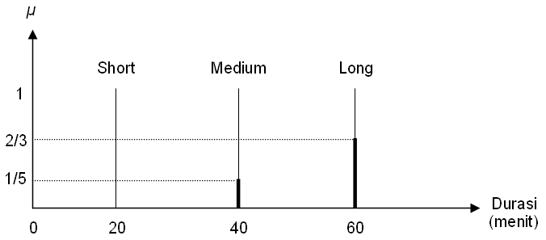
Defuzzyfication: Weighted Average

Slide 101
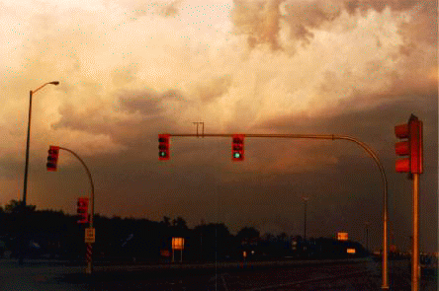
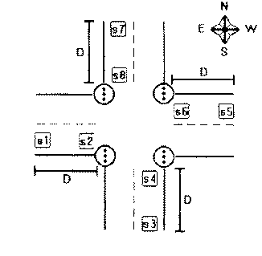
Kasus 3: Traffic Light Controller

Slide 102
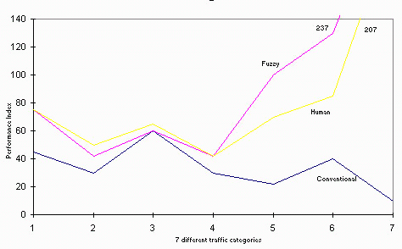
Kasus 3: Traffic Light Controller
[Shahariz Abdul Aziz & Jeyakody Parthiban]

Slide 103
Kasus 4: Akreditasi Prodi
Pendidikan dan Pengajaran
  Pendidikan Dosen: S1, S2, S3?
  Jabatan Akademik: AA, L, LK, GB?
  Rasio Dosen : Mhs?
Penelitian
  Dana proyek?
  Paper Ilmiah?
Pengabdian Masyarakat
  Jumlah kegiatan per tahun?
  Manfaat bagi masyarakat?

Slide 104
Kasus 5: University Rankings
Bagaimana mengelompokkan universitas ke dalam cluster yang secara statistik mirip untuk semua kriteria yg ada?
Clustering harus dilakukan tanpa asumsi apapun tentang tingkat kepentingan relatif dari semua kriteria.
Kriteria:
  Jumlah profesor?
  Jumlah mhs asing?
  Rasio Dosen:Mhs?
  Besarnya Dana proyek?
  Jumlah Paper Ilmiah?

Slide 105
Kasus 5: University Rankings
Shanghai Jao Tong University (SJTU)
The Time Higher League Table (THES)
Metode: Fuzzy Clustering
Top 500 Univerisities in the world
  1. Harvard
  2. Stanford
  3. Cambridge

Slide 106
Data Pelanggan Telepon Seluler
Panggilan | Blok | Bonus
30 | 50 | Tidak
40 | 140 | Tidak
50 | 220 | Tidak
60 | 300 | Tidak
100 | 80 | Tidak
120 | 150 | Tidak
130 | 220 | Tidak
150 | 110 | Tidak
160 | 150 | Tidak
200 | 30 | Tidak
Panggilan | Blok | Bonus
90 | 500 | Ya
150 | 400 | Ya
250 | 300 | Ya
270 | 200 | Ya
300 | 120 | Ya
320 | 210 | Ya
350 | 330 | Ya
400 | 100 | Ya
450 | 50 | Ya
500 | 500 | Ya

Slide 107
Pelanggan Telepon Seluler

Slide 108
Pelanggan Telepon Seluler

Slide 113
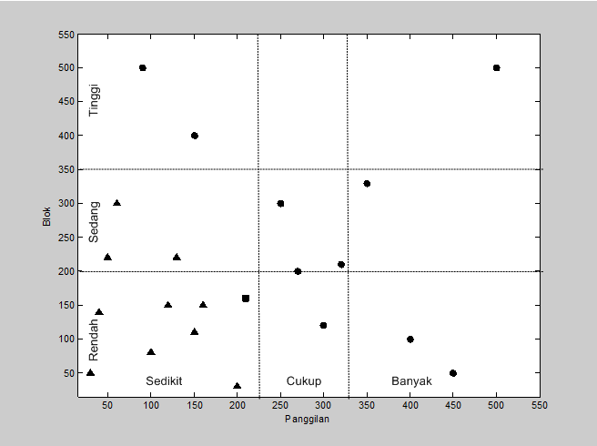

Slide 117
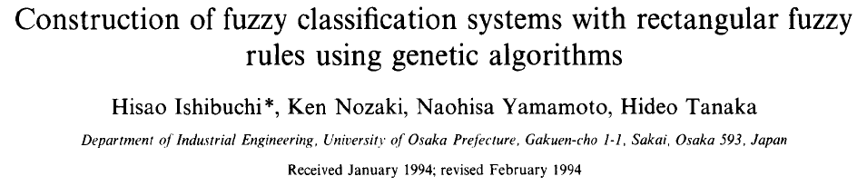
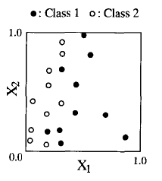

Slide 118
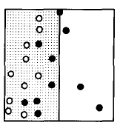
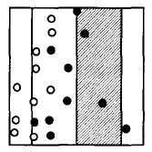
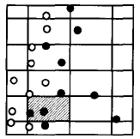
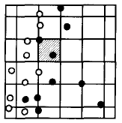
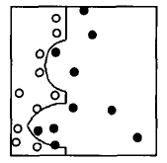

Slide 119
Data Pelanggan Telepon Seluler
Panggilan | Blok
30 | 50
40 | 140
50 | 220
60 | 300
100 | 80
120 | 150
130 | 220
150 | 110
160 | 150
200 | 30
Panggilan | Blok
90 | 500
150 | 400
250 | 300
270 | 200
300 | 120
320 | 210
350 | 330
400 | 100
450 | 50
500 | 500

Slide 120
Pelanggan Telepon Seluler

Slide 121
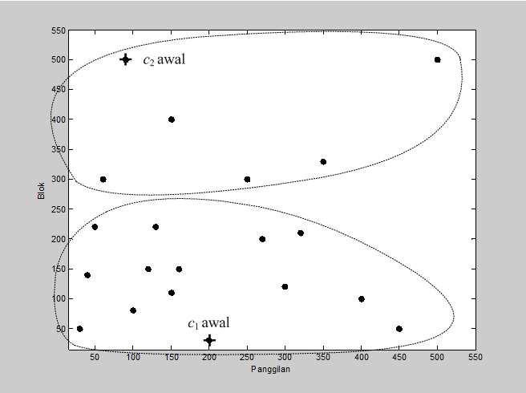

Slide 122
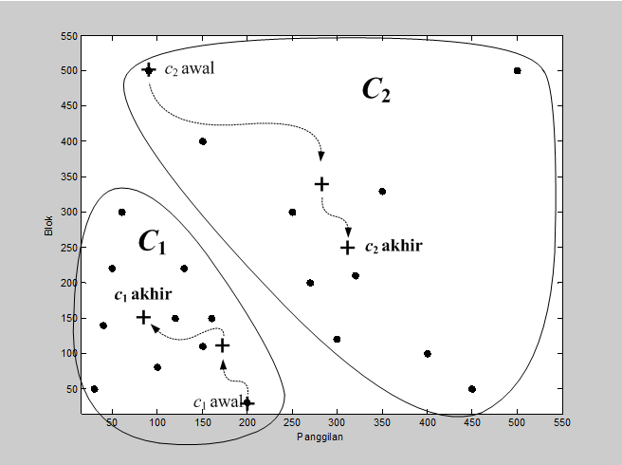

Slide 123
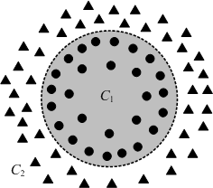

Slide 125
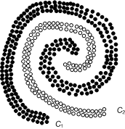

Slide 126
Fuzzy Clustering
To extract rules from data
Fuzzy c-means
Aplikasi:
  Cracked Tile Detection
  Finding Cancer Cells
  Image Segmentation
  Document clustering

Slide 127
Cluster
Sejumlah individu yang memiliki sifat hampir sama atau terjadi bersama-sama
Kelompok universitas kelas dunia
Kelompok mobil kategori tertentu
Kumpulan spam email
Kumpulan tipe penyakit kanker

Slide 128
Cluster Analysis
A statistical classification technique
for discovering whether the individuals of a population fall into different groups
by making quantitative comparisons of multiple characteristics.

Slide 129
Vehicle

Slide 130
Object or data point
feature space
3500
3000
Lorries
2500
label
2000
Sports cars
Weight [kg]
1500
Medium market cars
1000
cluster
feature
500
100
150
200
250
300
Top speed [km/h]
feature

Slide 131
Kasus 6: Tile Clustering
Tiles are made from clay moulded into the right shape, brushed, glazed, and baked.
Unfortunately, the baking may produce invisible cracks.
Operators can detect the cracks by hitting the tiles with a hammer, and in an automated system the response is recorded with a microphone, filtered, Fourier transformed, and normalised.
A small set of data is given in the TABLE below.

Slide 132
Kasus 6: Tile Clustering
475Hz | 557Hz | Ok?
0.958 | 0.003 | Yes
1.043 | 0.001 | Yes
1.907 | 0.003 | Yes
0.780 | 0.002 | Yes
0.579 | 0.001 | Yes
0.003 | 0.105 | No
0.001 | 1.748 | No
0.014 | 1.839 | No
0.007 | 1.021 | No
0.004 | 0.214 | No
[MIT, 1997]

Slide 133
Hard c-means (HCM)
(biasa disebut k-means)

Slide 134
Plot of tiles by frequencies (logarithms). The whole tiles (o) seem well separated from the cracked tiles (*). The objective is to find the two clusters.

Slide 135
Place two cluster centres (x) at random.
Assign each data point (* and o) to the nearest cluster centre (x)

Slide 136
Compute the new centre of each class
Move the crosses (x)

Slide 137
Iteration 2

Slide 138
Iteration 3

Slide 139
Iteration 4 (then stop, because no visible change)
Each data point belongs to the cluster defined by the nearest centre

Slide 140
M =
0.0000 1.0000
0.0000 1.0000
0.0000 1.0000
0.0000 1.0000
0.0000 1.0000
1.0000 0.0000
1.0000 0.0000
1.0000 0.0000
1.0000 0.0000
1.0000 0.0000
The membership matrix M:
The last five data points (rows) belong to the first cluster (column)
The first five data points (rows) belong to the second cluster (column)

Slide 141
Membership matrix M
data point k
cluster centre i
cluster centre j
distance

Slide 142
c-partition
All clusters C together fills the whole universe U
Clusters do not overlap
A cluster C is never empty and it is smaller than the whole universe U
There must be at least 2 clusters in a c-partition and at most as many as the number of data points K

Slide 143
Objective function
Minimise the total sum of all distances

Slide 144
Fuzzy c-means (FCM)

Slide 145
Each data point belongs to two clusters to different degrees

Slide 146
Place two cluster centres
Assign a fuzzy membership to each data point depending on distance

Slide 147
Compute the new centre of each class
Move the crosses (x)

Slide 148
Iteration 2

Slide 149
Iteration 5

Slide 150
Iteration 10

Slide 151
Iteration 13 (then stop, because no visible change)
Each data point belongs to the two clusters to a degree

Slide 152
M =
0.0025 0.9975
0.0091 0.9909
0.0129 0.9871
0.0001 0.9999
0.0107 0.9893
0.9393 0.0607
0.9638 0.0362
0.9574 0.0426
0.9906 0.0094
0.9807 0.0193
The membership matrix M:
The last five data points (rows) belong mostly to the first cluster (column)
The first five data points (rows) belong mostly to the second cluster (column)

Slide 153
Fuzzy membership matrix M
Point k’s membership of cluster i
Fuzziness exponent
Distance from point k to current cluster centre i
Distance from point k to other cluster centres j

Slide 154
Fuzzy membership matrix M
Gravitation to cluster i relative to total gravitation

Slide 155
Fuzzy c-partition
All clusters C together fill the whole universe U.
Remark: The sum of memberships for a data point is 1, and the total for all points is K
Not valid:
Clusters do overlap
A cluster C is never empty and it is smaller than the whole universe U
There must be at least 2 clusters in a c-partition and at most as many as the number of data points K

Slide 156
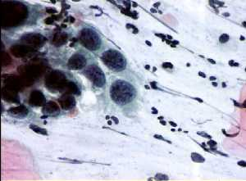
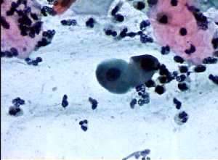
Kasus 7: Klasifikasi Sel Kanker
Normal smear
Severely dysplastic smear

Slide 157
Possible Features
Nucleus and cytoplasm area
Nucleus and cyto brightness
Nucleus shortest and longest diameter
Cyto shortest and longest diameter
Nucleus and cyto perimeter
Nucleus and cyto no of maxima
...

Slide 158
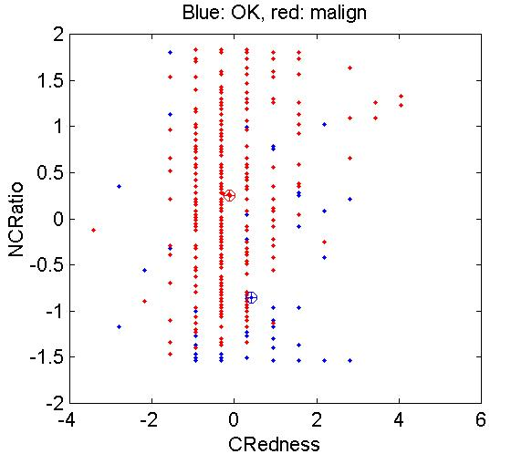
Classes are nonseparable

Slide 159
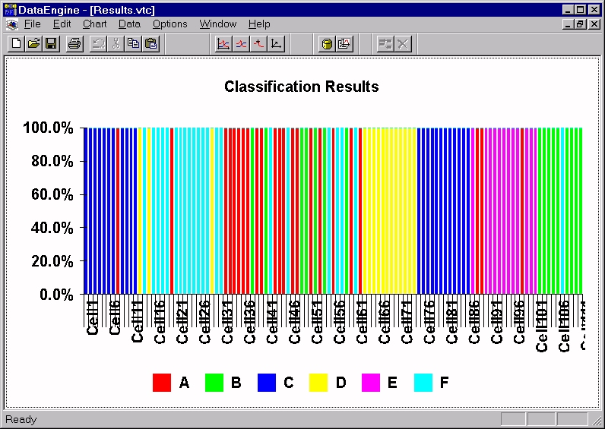
Hard Classifier (HCM)
OK
light
moderate
OK
severe
A cell is either one
or the other class
defined by a colour.

Slide 160
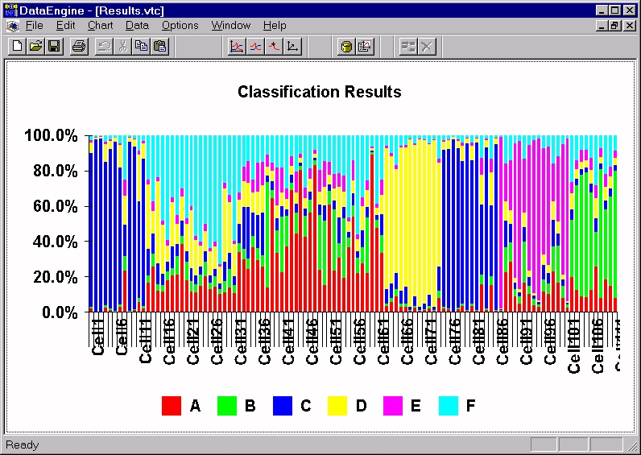
Fuzzy Classifier (FCM)
OK
light
moderate
OK
severe
A cell can belong to
several classes to a
Degree, i.e., one column
may have several colours.

Slide 161
Kasus 8: Image Segmentation
Sangat penting untuk image analysis, understanding, dan coding
Bagaimana memisahkan satu objek yang diingingkan dari objek2 lainnya?
Pada image terdapat banyak ambiguitas

Slide 162
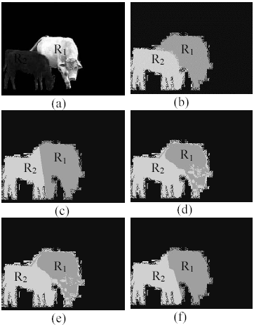
Original cow image,
Manually segmented reference image for (a).
FCM with pixel locations
FCM with pixel intensity
FCM with both features
Fuzzy Clustering Incorporating Spatial Information (FCSI).
[M. Ameer Ali, Gour C Karmakar and Laurence S Dooley, “Image Segmentation Using Fuzzy Clustering Incorporating Spatial Information, Monash University, Australia]

Slide 163
Kasus 9: Documents Clustering
Text represented as an unordered collection of words
Using tf-idf (term frequency–inverse document frequency)
Document = one vector in high dimensional space
Similarity = cosine similarity between vectors

Slide 164
Problem
Grouping conference papers with regard to their contents into predefined sessions schedule.
Sessions schedule
Example
Session A
(3 papers)
Session A – Title
Constraint-based
clustering
Papers
Coffee break
Session B
(4 papers)
Session B – Title
Lunch break
Session C
(4 papers)
Session C – Title
Coffee break
Session D
(3 papers)
Session D – Title
[Matjaž Juršič, Vid Podpečan, Nada Lavrač ]

Slide 165
Combining CBC & Fuzzy Clustering
Phase 1 Solution
  constrained-based clustering (CBC)
Difficulties
  CBC can get stuck in local minimum
  often low quality result (created schedule)
  user interaction needed to repair schedule
Phase 2 Needed
  run fuzzy clustering (FC) with initial clusters from CBC
  if output clusters of FC differ from CBC repeat everything
  if the clusters of FC equal to CBC show new info to user
[Matjaž Juršič, Vid Podpečan, Nada Lavrač ]

Slide 166
Run Fuzzy Clustering on Phase 1 Results
- insight into result quality
- identify problematic papers
Sessions schedule
Example
Session A – Title
25%
Coffee break
Session B – Title
10%
42%
13%
Lunch break
Session C – Title
37%
Coffee break
Session D – Title
[Matjaž Juršič, Vid Podpečan, Nada Lavrač ]

Slide 167
Masalah Tugas Akhir IF
Clustering dokumen TA berdasarkan KBK
Clustering Dosen berdasarkan Keahliannya
Penentuan Dosen Penguji Sidang TA

Slide 168
Hard Classifier
Ketidakpastian didekati dengan Kepastian
→ Ketidakpastian
[Matjaž Juršič, Vid Podpečan, Nada Lavrač ]

Slide 169
Fuzzy Classifier
Ketidakpastian didekati dengan Kesamaran
→ (mendekati) Kepastian
[Matjaž Juršič, Vid Podpečan, Nada Lavrač ]

Slide 170
Kesulitan Fuzzy Systems
Model Mamdani atau Sugeno atau model lain?
Jumlah Nilai Linguistik untuk setiap variabel?
Fungsi Keanggotaan: Segitiga, trapesium, phi, …?
Batas-batas Nilai Linguistik?
Fuzzy rule yang tepat?

Slide 171
Solusi
Semua komponen fuzzy bisa didefinisikan secara otomatis menggunakan EAs atau ANN.
Evolving Fuzzy Systems
Neuro-Fuzzy
Fuzzy Systems yang bisa LEARNING
Perlu data latih yang MEMADAI

Slide 172
Pemberian Beasiswa
NIM | IPK | Gaji Ortu (juta rupiah) | Nilai Kelayakan
070001 | 2,0 | 16 | 45
070002 | 2,5 | 12 | 50
070003 | 3,6 | 30 | 55
070004 | 1,5 | 140 | 10
070005 | 2,7 | 10 | 40
070006 | 3,9 | 0,5 | 95
070007 | 1,9 | 1 | 52
070008 | 2,8 | 8 | 68
070009 | 3,5 | 6 | 72
070010 | 2,0 | 7 | 53

Slide 173
Sprinkler Control System
Tanggal | Waktu | Suhu (ºC) | Kelembaban Tanah (%) | Durasi Penyiraman (menit)
01-02-2006 | 08:00 | 20 | 16 | 55,7
01-02-2006 | 13:00 | 25 | 12 | 59,3
01-02-2006 | 18:00 | 16 | 30 | 5,6
02-02-2006 | 07:00 | 15 | 14 | 30,1
02-02-2006 | 12:00 | 27 | 10 | 43,4
02-02-2006 | 19:00 | 12 | 19 | 18,6
03-02-2006 | 06:30 | 19 | 12 | 22,1
03-02-2006 | 10:00 | 28 | 8 | 47,3
03-02-2006 | 13:30 | 35 | 6 | 76,4
03-02-2006 | 16:00 | 20 | 17 | 20,9

Slide 174
Evolving Fuzzy Systems
Representasi Individu?
Fungsi fitness-nya?
Algoritma EAs?
Operator-operator evolusi?

Slide 175
Masa Depan Fuzzy
Computers that understand and respond to normal human language.
Machines that write interesting novels and screenplays in a selected style, such as Hemingway's.
Huge expert decision makers, theoretically able to extract the wisdom of every document ever witten.
Molecule-sized soldiers of health that will roam the blood-stream, killing cancer cells and slowing the aging process.
[Professor Bart Kosko, UC Southern California]

Slide 176
Referensi
[SUY08] Suyanto, 2008, “Soft Computing: Membangun Mesin Ber-IQ Tinggi”, Informatika, Bandung Indonesia. ISBN: 978-979-1153-49-2.
[TET01] Tettamanzi A., Tomassini M., ”Soft Computing”. Springer-Verlag Berlin Heidelberg, 2001. Printed in Germany.
[MIT97] Mitchell M. Tom. 1997. ”Machine Learning”. McGraw-Hill International Editions. Printed in Singapore.

